Slide 1



Кваліфікаційна робота
Програмна система обліку пацієнтів терапевтичного відділення приватної стоматологічної клініки
ПІБ, група Макєєва Ірина Георгіївна , група ПЗПІпз-23-1
Керівник: ст. викл. каф. ПІ Зибіна Катерина Вікторівна
25 червня 2025

Slide 2
Мета роботи
впровадити автоматизовану систему обліку пацієнтів терапевтичного відділення;
зменшити навантаження на персонал шляхом автоматизації рутинних дій.
Актуальність роботи:
зростає потреба в цифровізації процесів обслуговування пацієнтів у медичних закладах;
автоматизована система обліку дозволить покращити точність, швидкість і зручність роботи персоналу.
2

Slide 3
Аналіз проблеми (аналіз існуючих рішень)
У процесі аналізу було розглянуто веб-застосунки таких клінік, як “Доктор Алекс”, “DG Dental Studio”, “32 Перлини” та “Професорська стоматологія Любченко”. Вивчено їх функціональні можливості, зокрема онлайн-запис, інтерфейс користувача та інформаційний зміст.
Більшість конкурентів обмежуються базовими можливостями: переглядом інформації про клініку, лікарів та простим записом через форму або месенджери. Водночас у них відсутні такі функції, як повноцінний особистий кабінет пацієнта, збереження історії візитів, медичних призначень і керування прийомами.
3

Slide 4
Постановка задачі
Спроєктувати, реалізувати, протестувати програмну систему для автоматизації процесів роботи у терапевтичному відділенні стоматологічної клініки.
Функції системи:
ведення карток пацієнтів ;
автоматизація процесу запису пацієнтів на прийом до лікаря;
підтримка актуальності даних про лікування та візити;
розробка зручного та інтуїтивно зрозумілого інтерфейсу для користувачів.
4
Notes:
Існує потреба в автоматизації ключових процесів терапевтичного відділення стоматологічної поліклініки через неефективність ручного ведення записів, документації та взаємодії з пацієнтами.
Очікується створення програмної системи з електронною реєстрацією, медичними картками, особистим кабінетом пацієнта та звітністю, що покращить якість обслуговування та ефективність роботи персоналу.

Slide 5
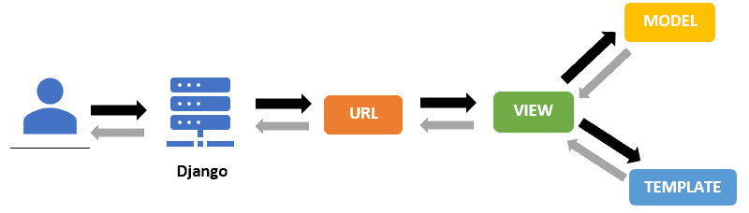
Вибір технологій розробки
фреймворк Django ;
архітектурі MVC/MVT;
HTML, CSS, Bootstrap і шаблонізатор Django Templates;
середовище Visual Studio Code з підтримкою;
для генерації PDF-документів використовувалась бібліотека WeasyPrint.
5
Notes:
У роботі було використано фреймворк Django як основну серверну технологію завдяки його швидкості розробки, архітектурі MVC. Для фронтенду застосовано HTML, CSS, Bootstrap і шаблонізатор Django Templates, що забезпечують адаптивний і зручний інтерфейс користувача. Розробка здійснювалась у середовищі Visual Studio Code з підтримкою Git та інструментів налагодження, а для генерації PDF-документів використовувалась бібліотека WeasyPrint.

Slide 6
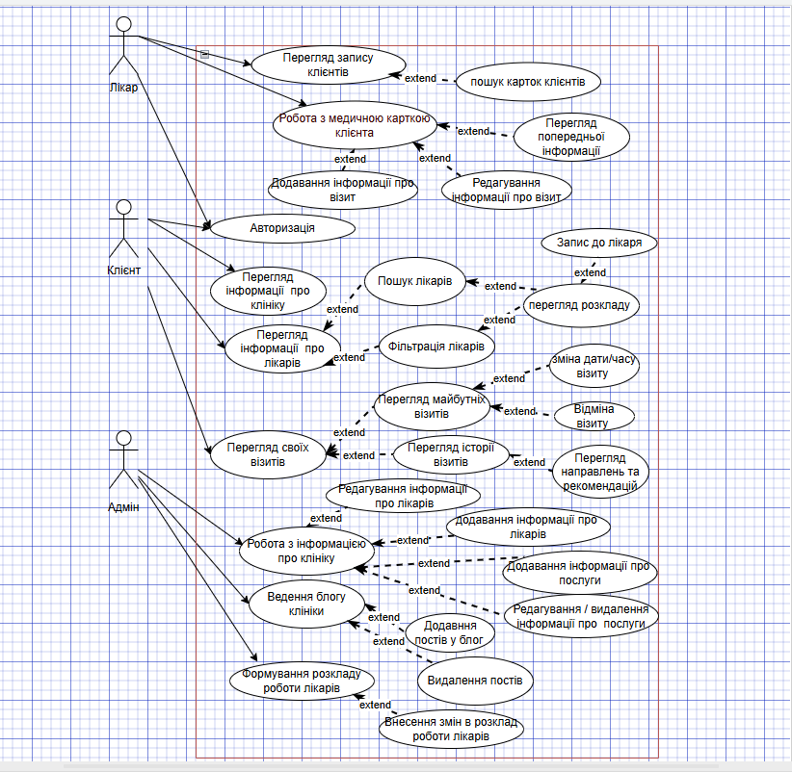
Use-case діаграма
У системі передбачено три основні ролі користувачів:
лікарі-фахівці, які надають пацієнтам діагностичні та лікувальні послуги, працюють із медичними картками, переглядають історію візитів та редагують записи про лікування;
клієнти (пацієнти) — користувачі, які можуть переглядати інформацію про клініку, лікарів, записуватись на прийом, керувати своїми візитами та переглядати історію лікування;
адміністратори-співробітники клініки, які відповідають за оновлення інформації про лікарів, клініку, розклад роботи лікарів.
6

Slide 7
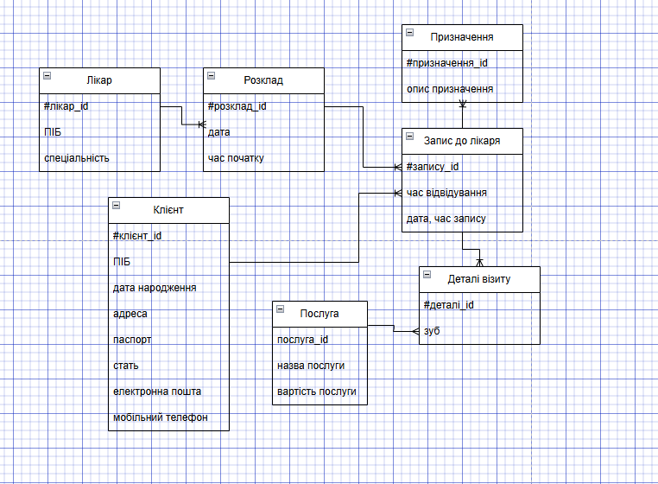
ER діаграма
Використовувалась реляційна база даних MySQL та Django ORM для взаємодії з таблицями бази даних.
7

Slide 8
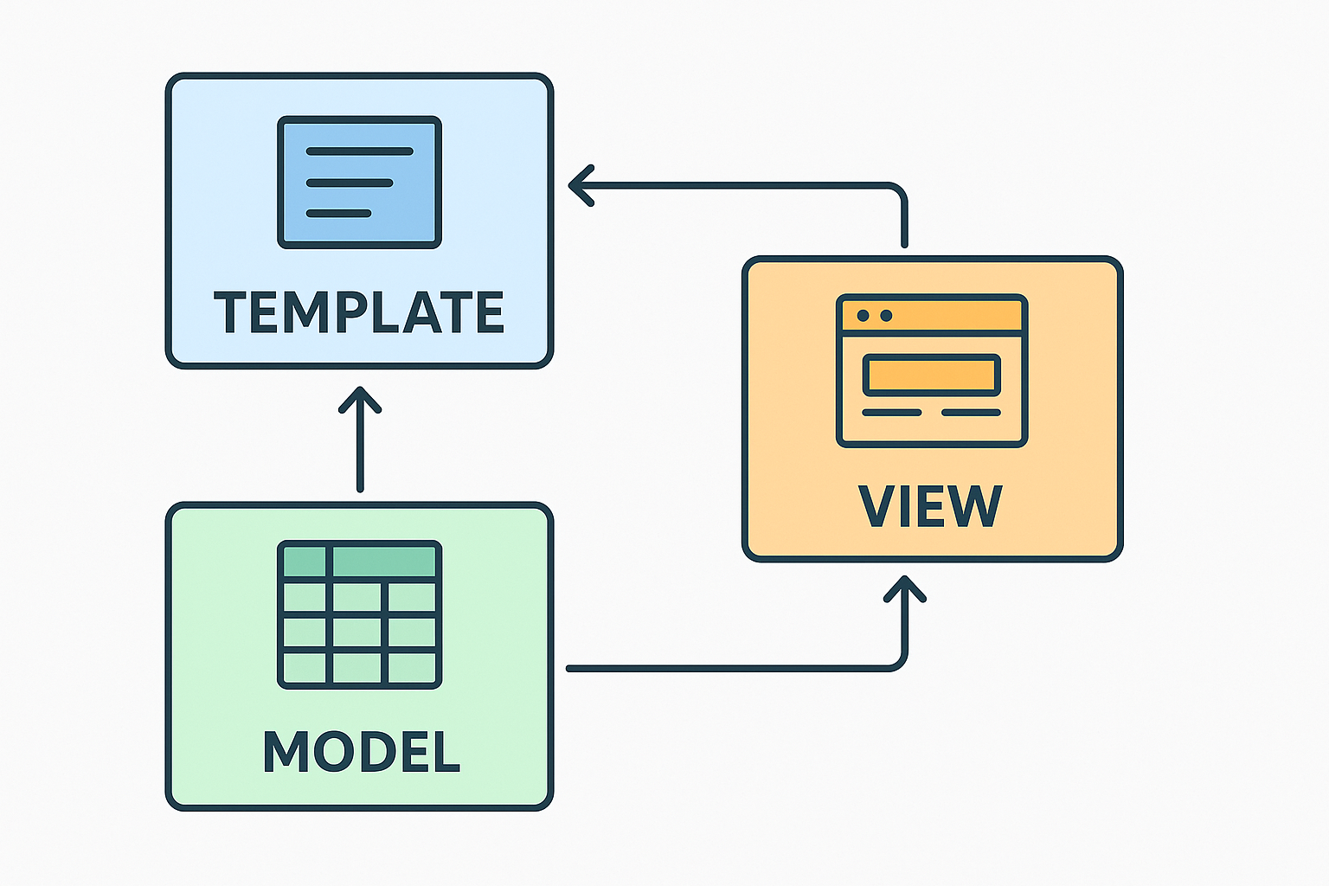
MVC/MVT
Під час проектування системи використано модульний підхід на основі архітектури MVC/MTV, а для структурування даних — метод побудови ER-діаграми, що дозволяє моделювати сутності, атрибути та зв’язки між ними в реляційній базі даних.
8
Notes:
Спочатку було обрано архітектурний підхід і визначено компоненти системи (модулі, шари, БД), після чого спроєктовано структуру зберігання даних на основі сутностей та зв’язків, які згодом реалізовано через Django ORM.
У розробці використано Django (Python), HTML, CSS, Bootstrap для інтерфейсу, MySQL для зберігання даних, а також Django Template Language та function-based views для реалізації логіки взаємодії між шарами системи.

Slide 9
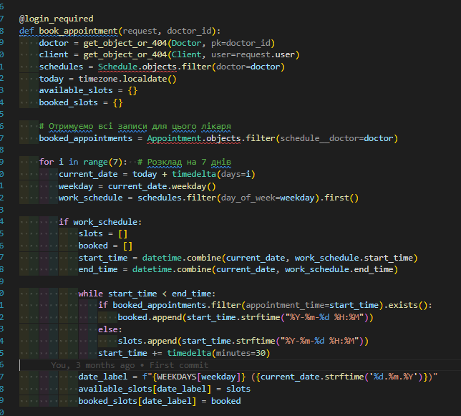
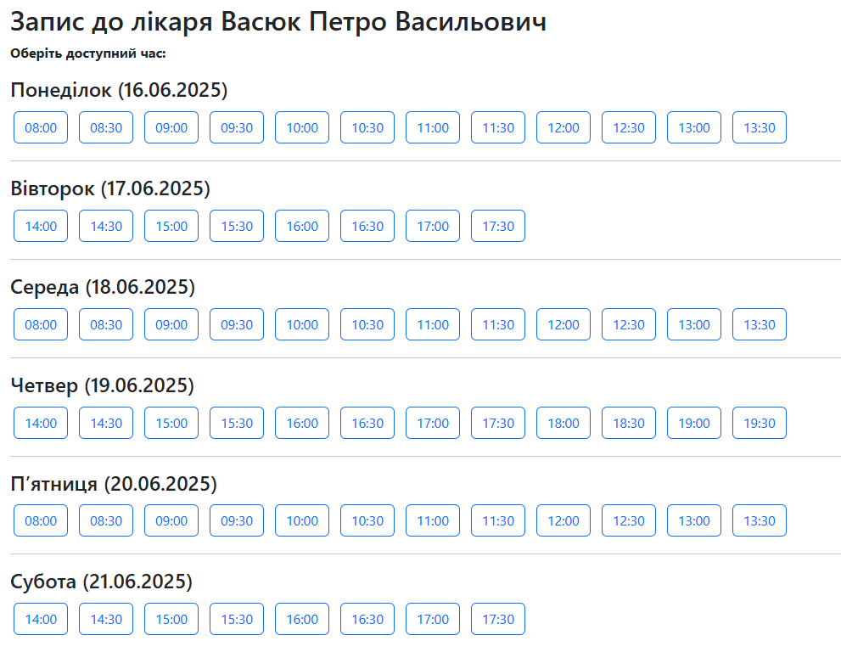
Приклад реалізації. Запис до лікаря
9

Slide 10
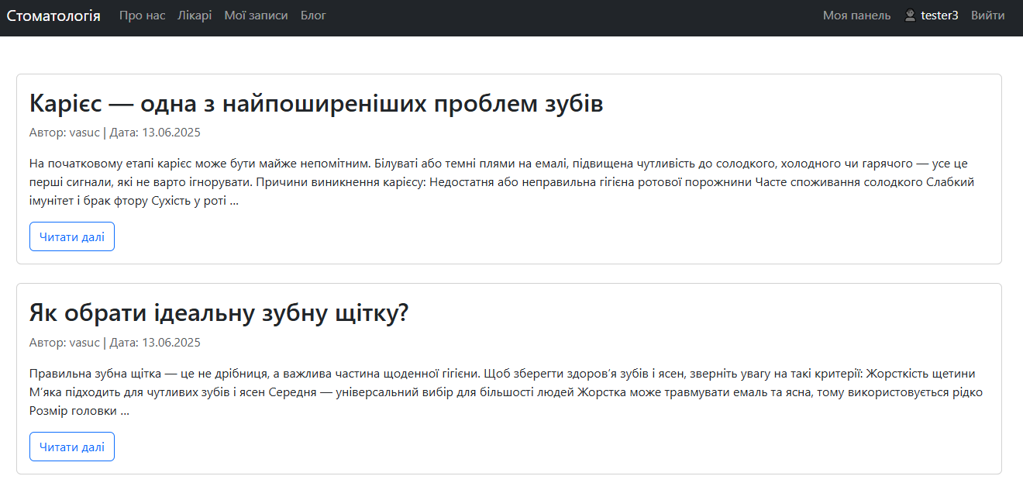
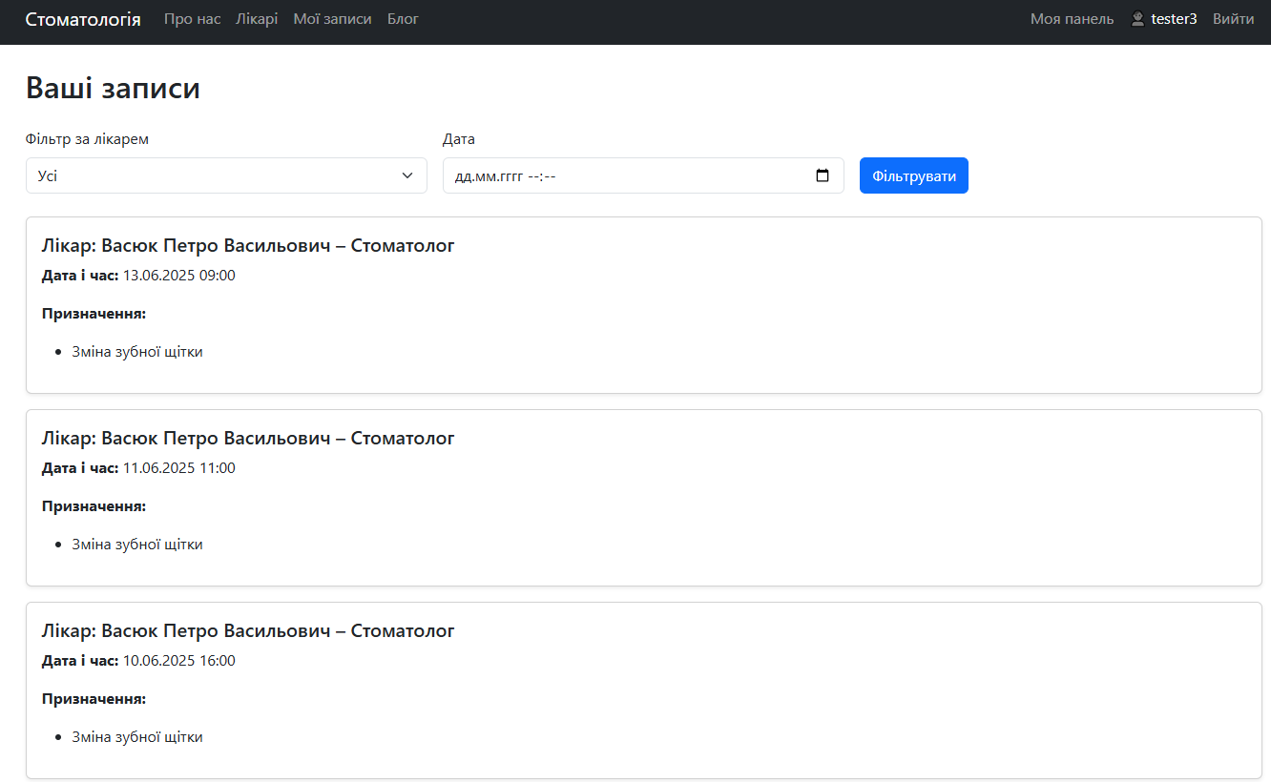
Блог кліники
Записи пацієнта
10

Slide 11
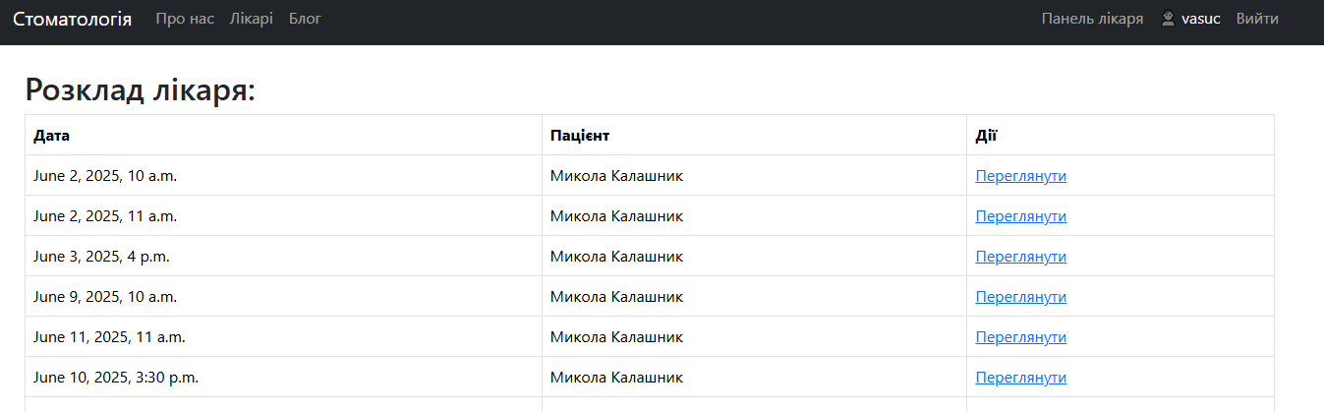
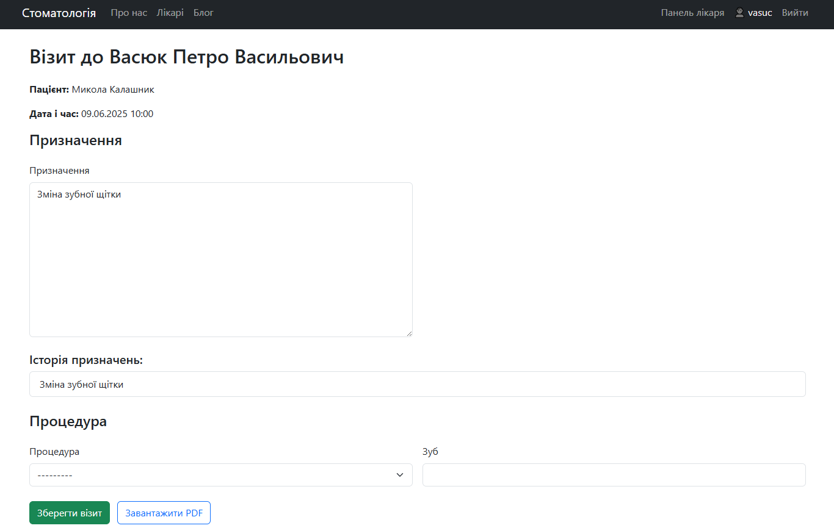
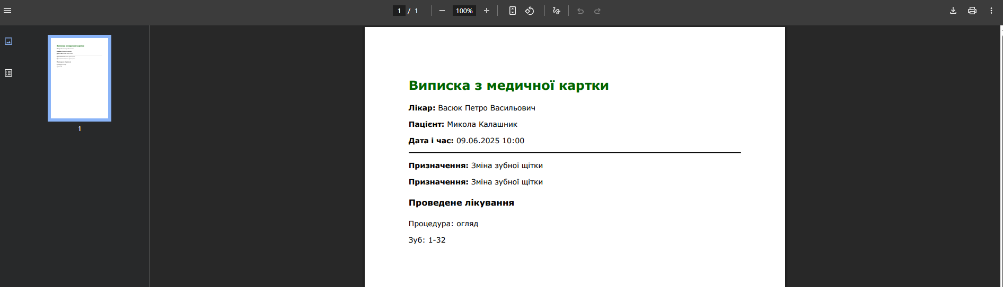
Інтерфейс лікаря
11

Slide 12
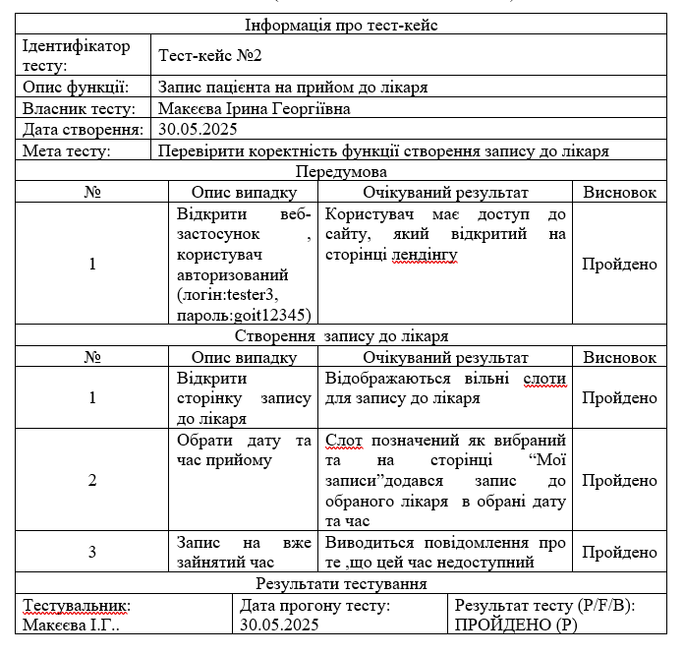
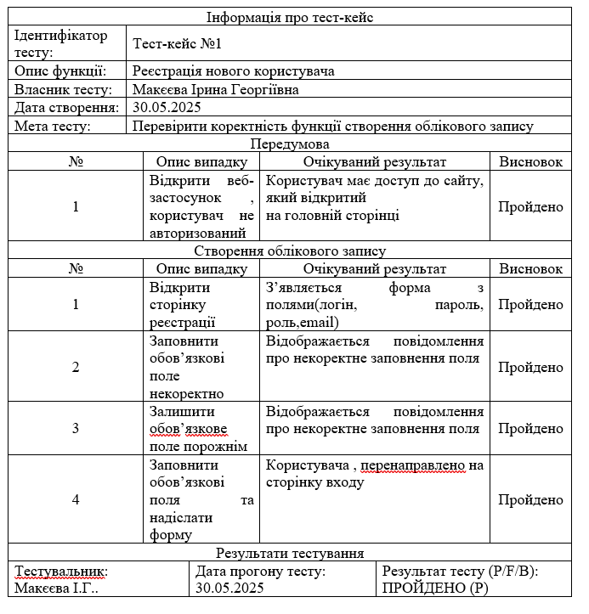
Тестування
12

Slide 13
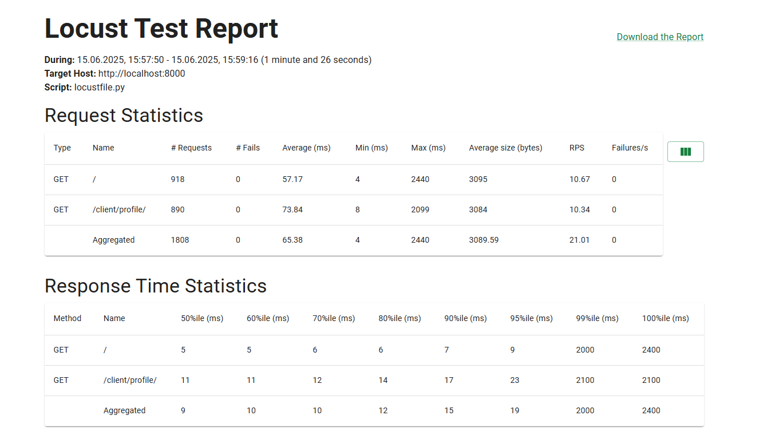
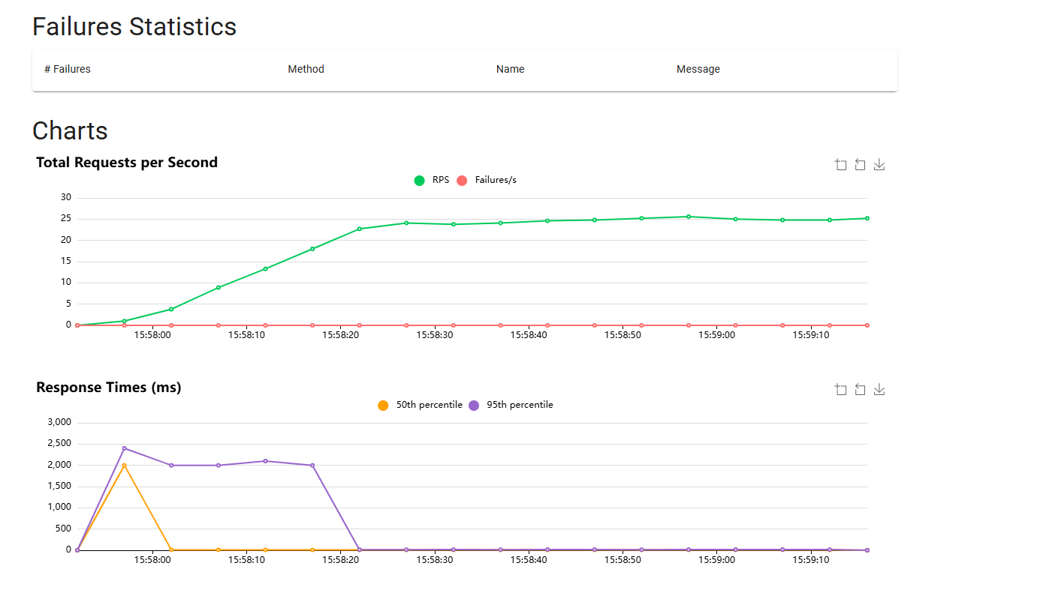
Тестування
13

Slide 14
Підсумки
проаналізовано предметну галузь;
визначено вимоги до функціоналу системи;
cпроєктовано, реалізовано та протестовано програмну систему обліку пацієнтів терапевтичного відділення приватної стоматологічної клініки;
забезпечено обмін даними між клієнтською частиною та сервером;
cистема забезпечує зручну взаємодію пацієнтів з клінікою через функціонал онлайн-запису, доступ до інформації про лікарів та послуги, рекомендації.
14

